Slide 1
AgroDiary
Учет фермы
в одном приложении
Android • Offline
Notes:
[Sources] - Скриншоты интерфейса предоставлены пользователем (вложенные изображения в чате).

Slide 2
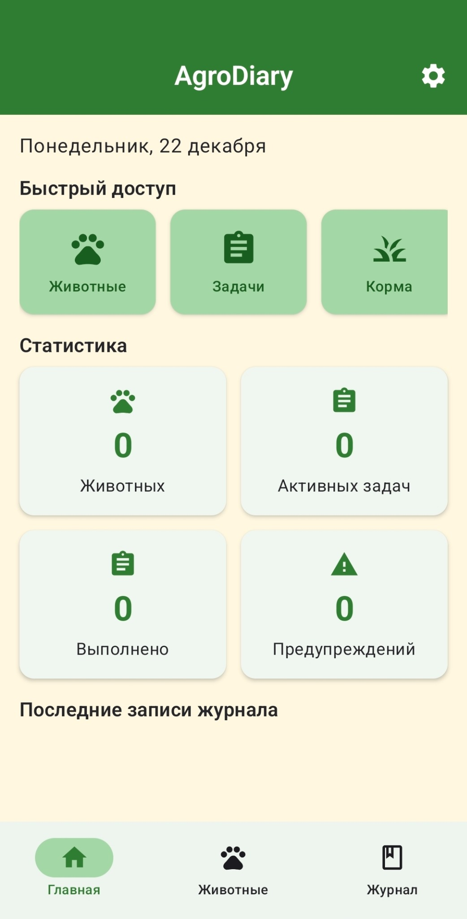
Что такое AgroDiary
AgroDiary — простое Android‑приложение для ежедневного учета хозяйства без интернета.
Животные: карточки, фото, статус, быстрый поиск и фильтры
Персонал: контакты, должности, статусы
Задачи: приоритеты, сроки, контроль выполнения
Корма и товары: учет остатков и предупреждения
Журнал событий + журнал действий (аудит изменений)
AgroDiary
Notes:
[Sources] - Project brief (CLAUDE-1.md), предоставлен пользователем.

Slide 3
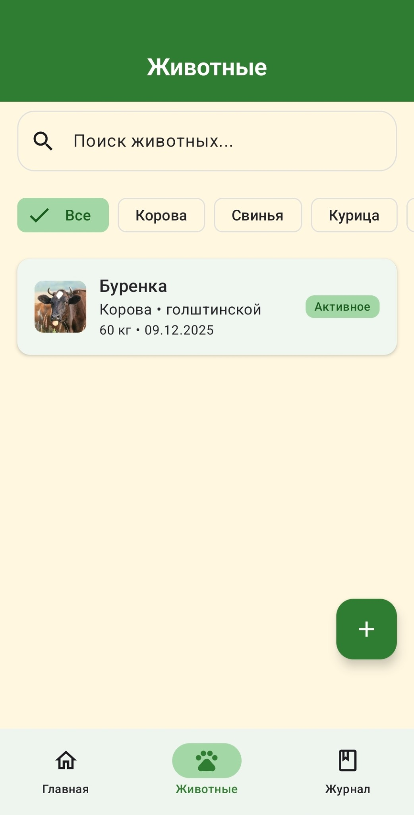
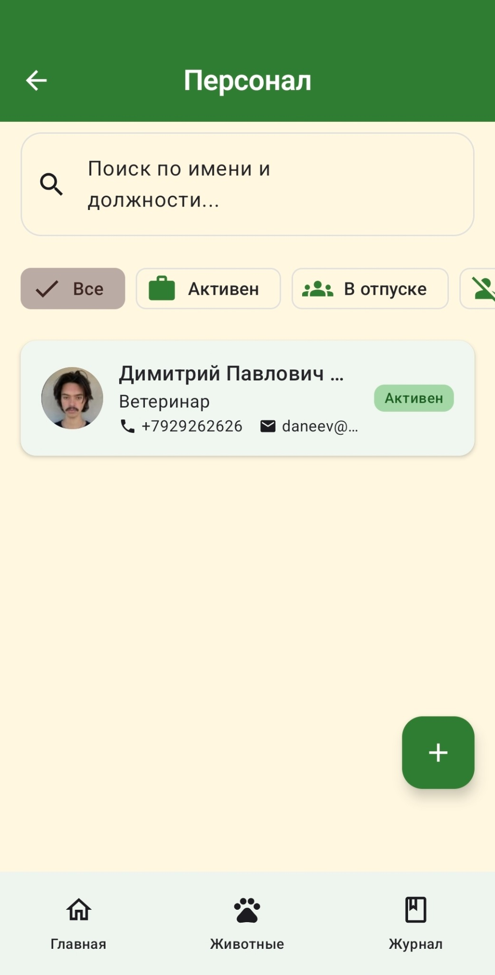
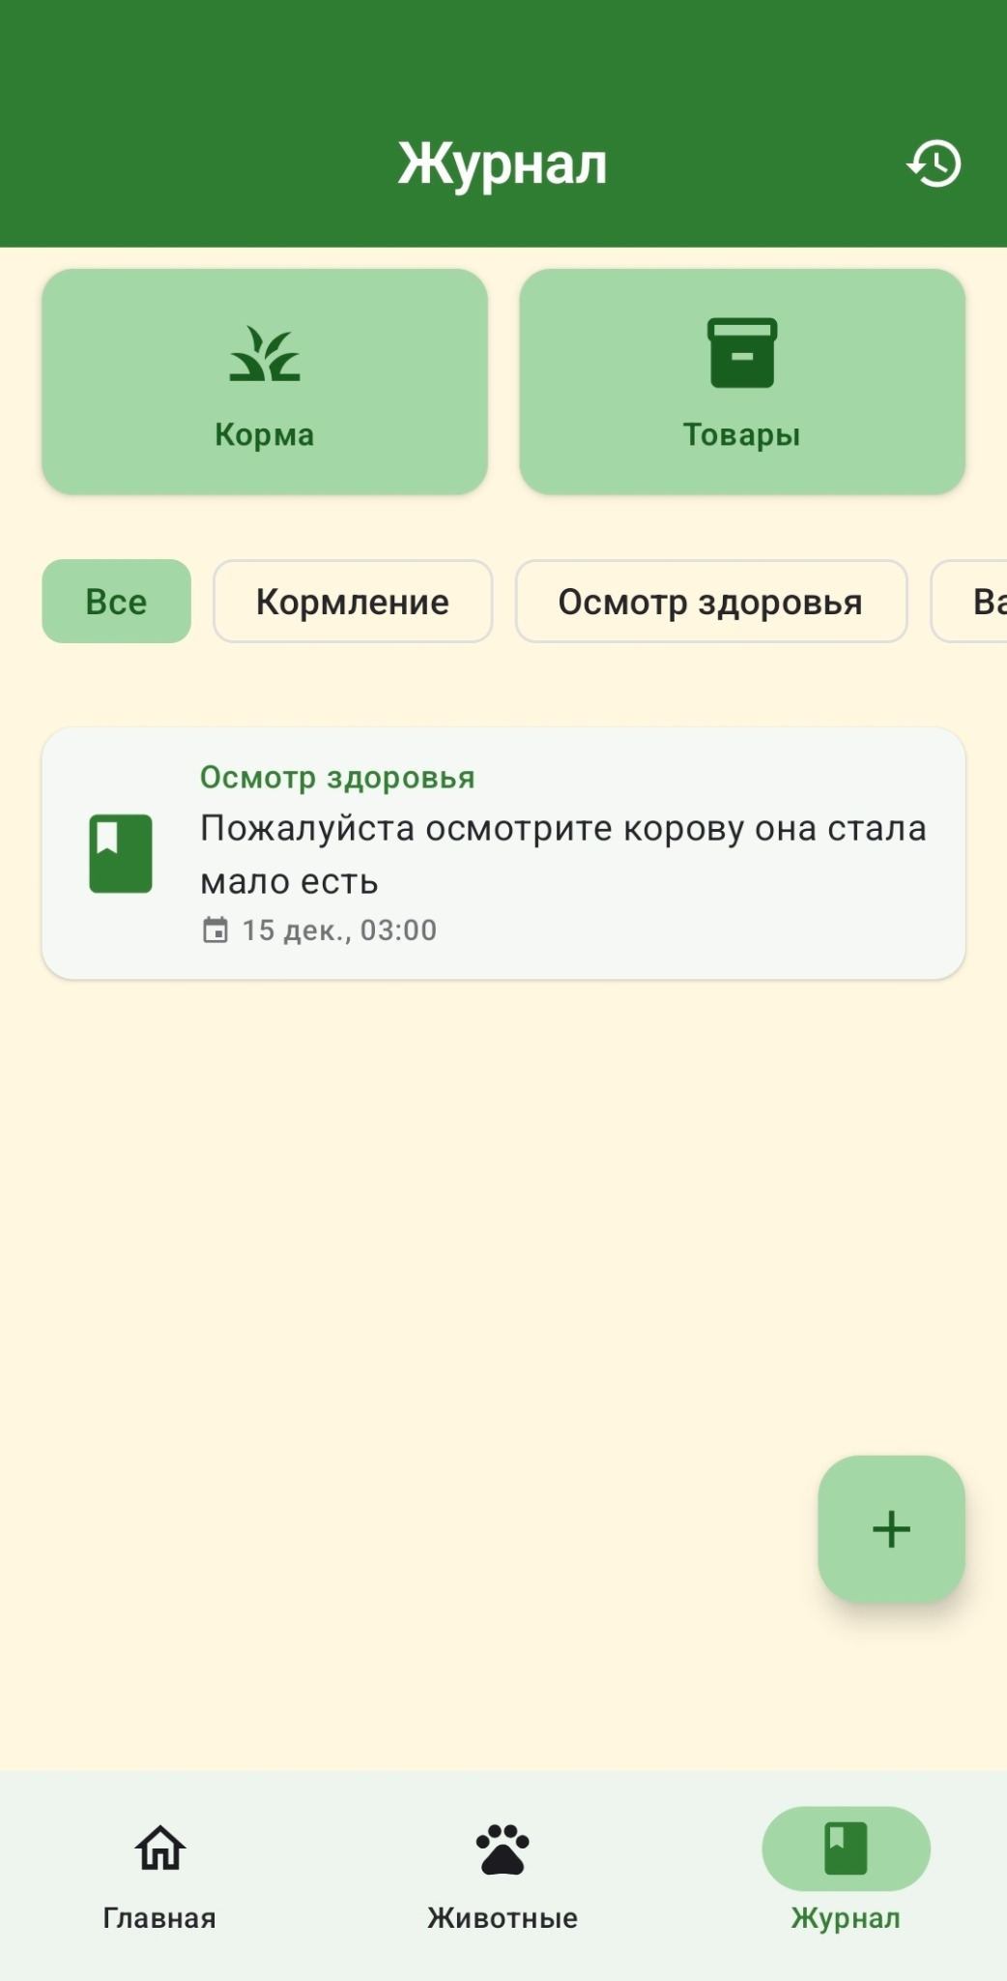
Быстрый обзор интерфейса
Ключевые экраны приложения
Главная
Животные
Персонал
Журнал
AgroDiary
Notes:
[Sources] - Скриншоты интерфейса предоставлены пользователем (вложенные изображения в чате).

Slide 4
Модуль «Животные»
Быстрый доступ к поголовью
Поиск по имени прямо в списке
Фильтры по виду (корова/свинья/курица и т.д.)
Карточка: фото, порода, вес, дата, статус
Быстрое добавление через кнопку «+»
AgroDiary
Notes:
[Sources] - Скриншоты интерфейса предоставлены пользователем (вложенные изображения в чате).

Slide 5
Модуль «Персонал»
Контакты и статусы сотрудников
Поиск по имени и должности
Фильтры: активен / в отпуске / уволен
Карточка: роль, телефон и email
Быстрое добавление через «+»
AgroDiary
Notes:
[Sources] - Скриншоты интерфейса предоставлены пользователем (вложенные изображения в чате).

Slide 6
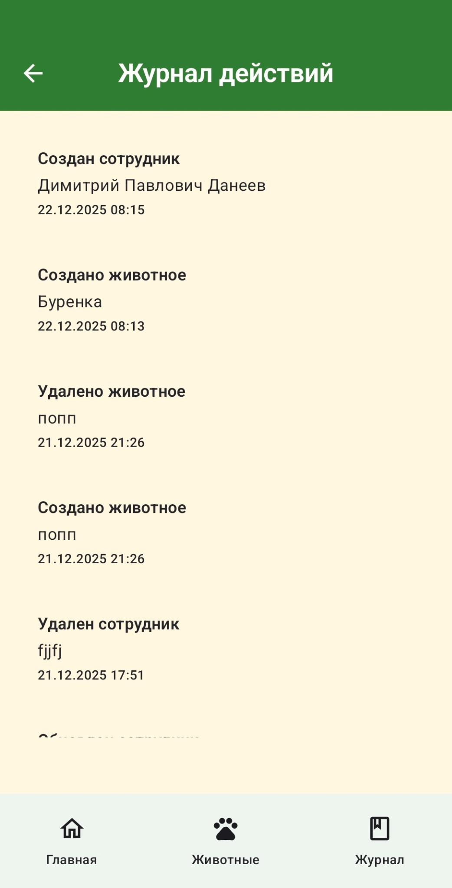
Журнал и история действий
Записи событий + аудит изменений
Журнал: события хозяйства (кормление, осмотр здоровья и т.д.)
Фильтры по типам записей
История: автоматически фиксирует создание/изменение/удаление
Журнал
Журнал действий
Notes:
[Sources] - Скриншоты интерфейса предоставлены пользователем (вложенные изображения в чате).

Slide 7
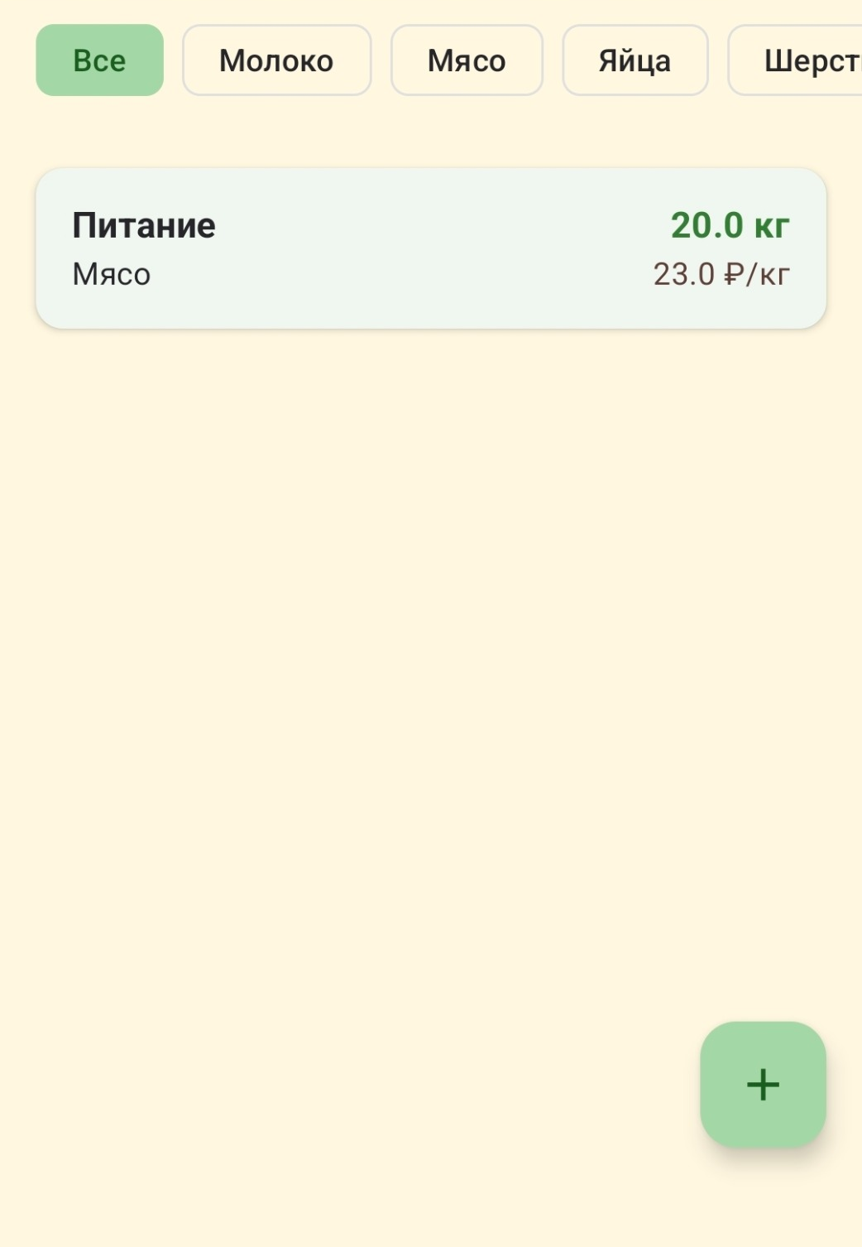
Корма и товары
Учет остатков и категорий
Корма: учет запасов и пороги минимального остатка
Товары: категории (молоко, мясо, яйца и др.), количество и цена
Предупреждения отображаются на главной панели
AgroDiary
Notes:
[Sources] - Скриншоты интерфейса предоставлены пользователем (вложенные изображения в чате). - Project brief (CLAUDE-1.md), предоставлен пользователем.

Slide 8
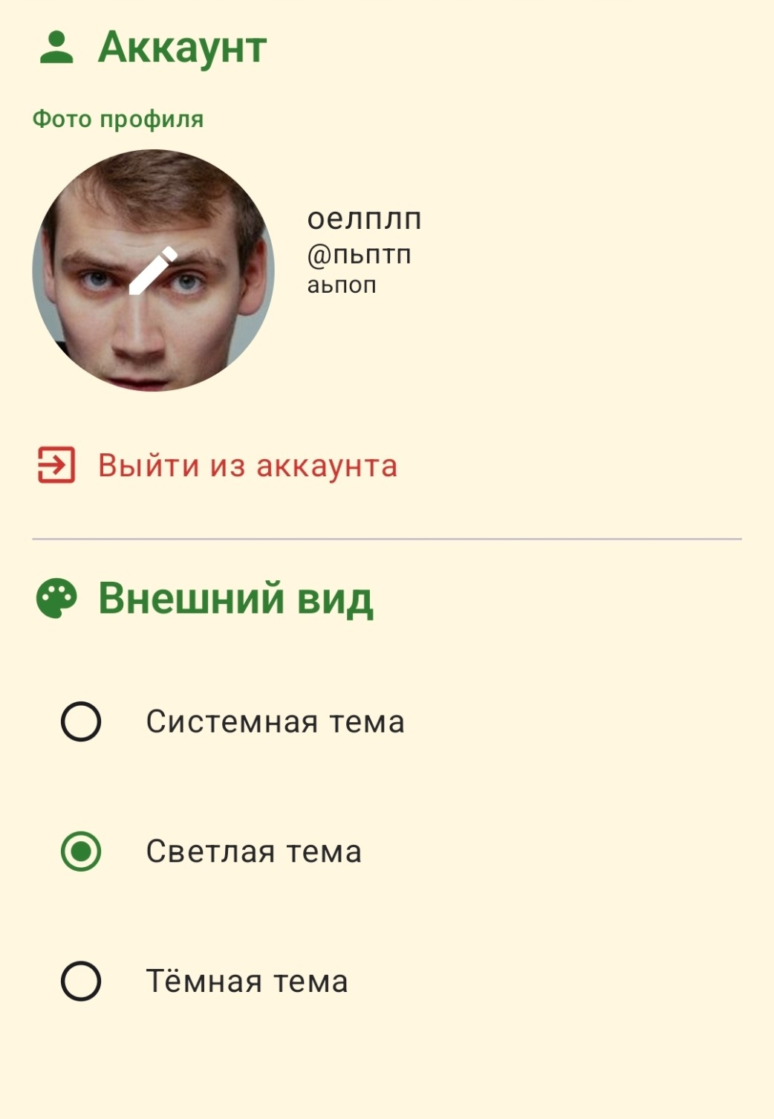
Настройки
Аккаунт и внешний вид
Фото профиля и данные пользователя
Выход из аккаунта
Выбор темы: системная / светлая / темная
AgroDiary
Notes:
[Sources] - Скриншоты интерфейса предоставлены пользователем (вложенные изображения в чате).

Slide 9
Технологии и архитектура
Стек
Упрощенная схема
Kotlin
Jetpack Compose (Material 3)
Room (SQLite)
Hilt (DI)
Navigation Compose
UI (Compose)
ViewModel (StateFlow)
Repository
Room (SQLite)
Offline-first: все данные хранятся локально на устройстве (без сетевых запросов).
AgroDiary
Notes:
[Sources] - Project brief (CLAUDE-1.md), предоставлен пользователем. - Jetpack Compose: https://developer.android.com/jetpack/compose - Room: https://developer.android.com/training/data-storage/room - Hilt: https://developer.android.com/training/dependency-injection/hilt-android - Navigation Compose: https://developer.android.com/jetpack/compose/navigation

Slide 10
Безопасность и планы развития
Безопасность и приватность
Идеи развития
Пароли хранятся в виде хеша (PBKDF2 + соль)
Сессия и настройки — в EncryptedSharedPreferences
Данные не отправляются в сеть (offline-only)
Резервное копирование / восстановление
Отчеты и экспорт (PDF/CSV)
Операции по кормам/товарам (приход/расход) в UI
Уведомления по срокам задач и критическим остаткам
Спасибо! Вопросы?
AgroDiary • v1.5.1
Notes:
[Sources] - Project brief (CLAUDE-1.md), предоставлен пользователем. - EncryptedSharedPreferences: https://developer.android.com/reference/androidx/security/crypto/EncryptedSharedPreferences - PBKDF2 (Java): https://docs.oracle.com/en/java/javase/17/docs/specs/security/standard-names.html#secretkeyfactory-algorithms

